Slide 1
Bluetooth Low Energy Audio Curso de Capacitación Continua IEEE ComSoc Ecuador Paulo Chiliguano Crowdbotics

Slide 2
Agenda
Generalidades
Bluetooth LE Audio One Architecture
Capa de Aplicación
Capa de Control
LC3 Codec
Capa de Transporte
Casos de uso

Slide 3
Generalidades

Slide 4

Audio
El audio digital es una extensión del sentido del oído
Aspecto social: Permite la comunicación entre personas a través de aplicaciones de voz.
Experiencia personal: Permite escuchar, grabar o reproducir media.
Requiere compresión para poder ser transmitida a través de un medio.
Ha sido uno de los casos de uso principal de la tecnología Bluetooth
Tradicionalmente, ha existido una brecha entre el audio digital para voz y media. (https://www.youtube.com/watch?v=OeE5t7aJVsI)

Slide 5
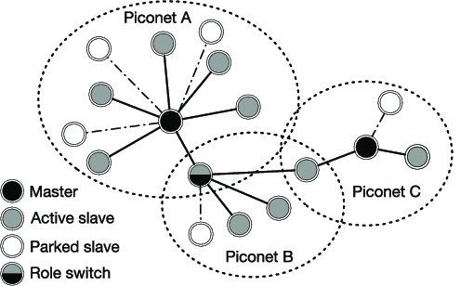
Bluetooth (Clásico)
Estándar IEEE 802.15.1
Administrado por Bluetooth Special Interest Group (SIG)
Tecnología inalámbrica de corto alcance
Usa espectro sin licencia en la banda ISM (Industrial, Scientific, Medical)
Rango de frecuencia 2400 – 2483.5 MHz
Frequency Hopping Spread Spectrum (FHSS) con encriptación adicional
Arquitectura estrella para la transmisión de paquetes
El dispositivo Central (Master) se puede comunicar hasta con 7 Periféricos (Active Slave)
2 tasas de transmisión de símbolo: BR (GFSK hasta 1 Mbps), EDR (DFSK hasta 3 Mbps)

Slide 6
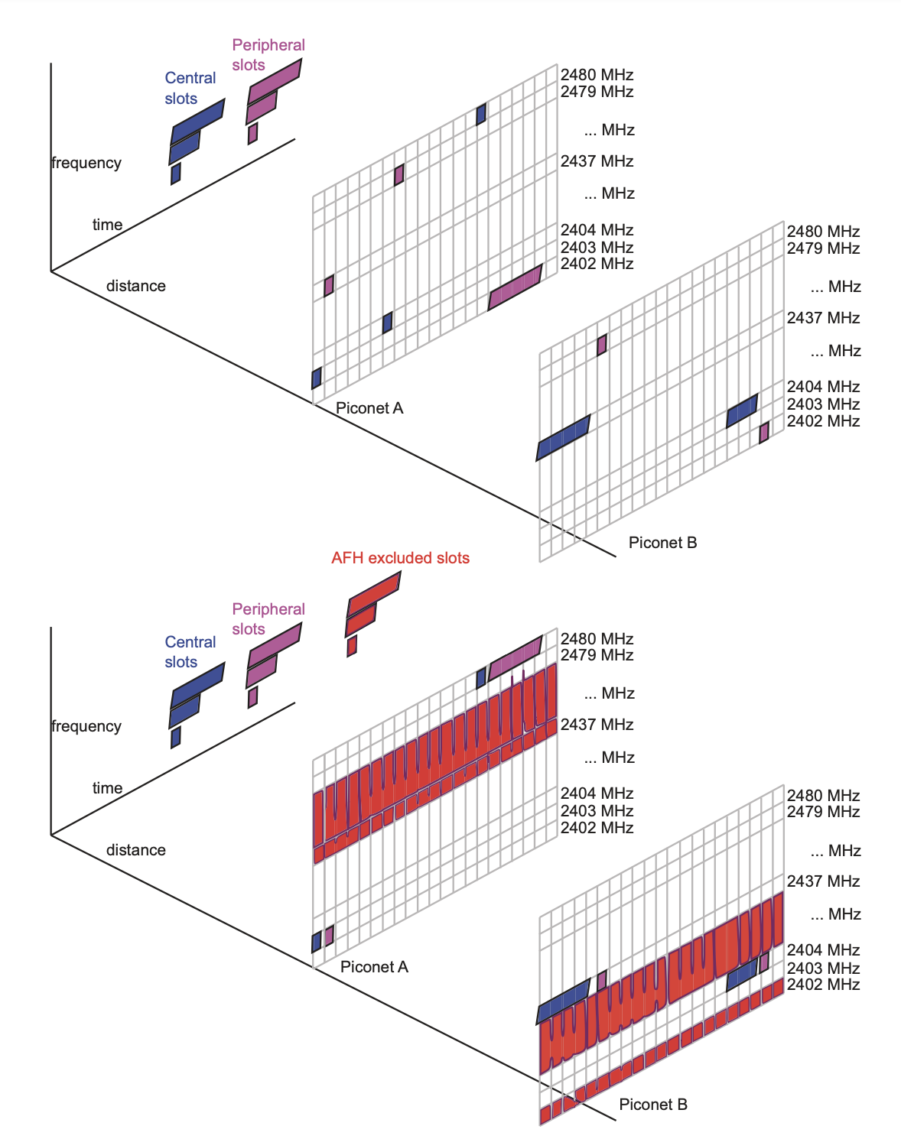
Bluetooth: Uso de espectro

Slide 7
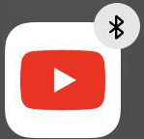
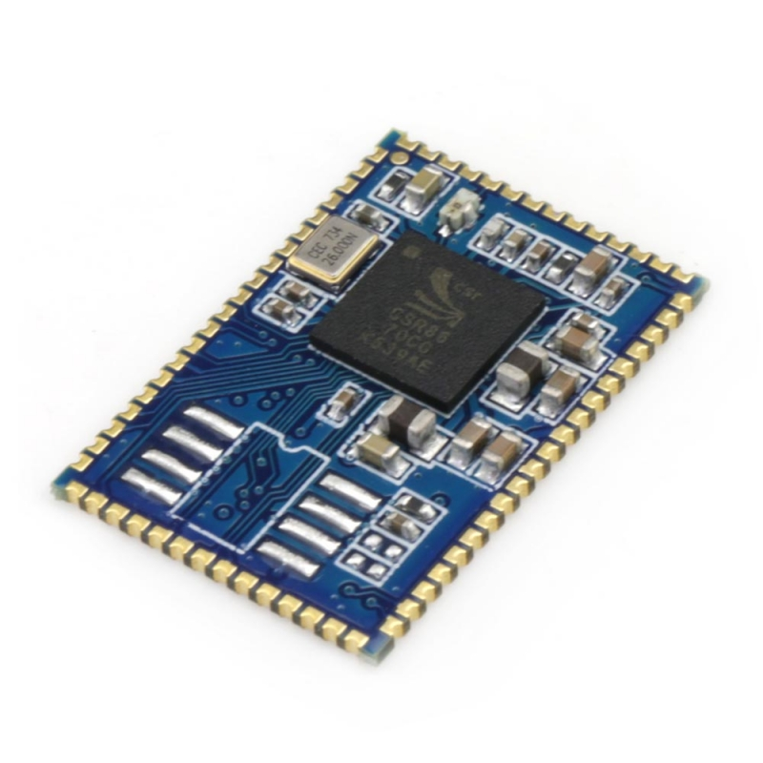
Bluetooth: Stack de protocolo
Host
HCI
Controlador

Slide 8
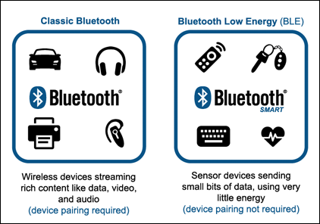
Bluetooth Low Energy
También conocido como BLE, Bluetooth LE, Bluetooth SIG, o Bluetooth Smart
Uso de la misma banda de frecuencia 2.4 GHz ISM
El bajo consumo de energía se consigue manteniendo el dispositivo en modo sleep
Advertising
Discover/Connect
Notificar a un número ilimitado de dispositivos
LE no es compatible con Bluetooth Clásico. Sin embargo, algunos chips de los dispositivos son diseñados para trabajar en modo dual.
Usa GFSK con una máxima transmisión de símbolo de 1 Mbps (a 1 MHz de ancho de canal) y 2 Mbps (a 2 MHz de ancho de canal)

Slide 9
Bluetooth LE: Logical Link Control
LE Piconet
LE Advertising
Discover
Connect
Send
Periodic
LE Isochronous

Slide 10
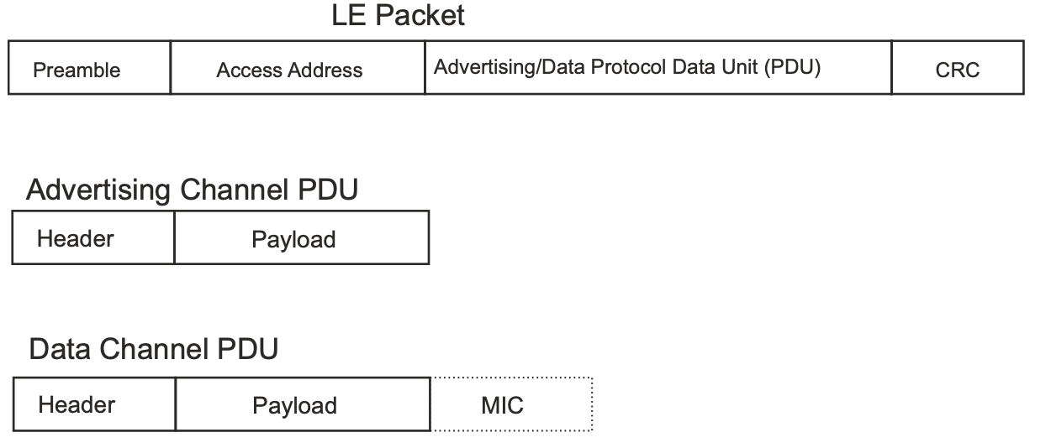
Bluetooth LE: Estructura de Paquete
data no sensible, no encriptada
Message Integrity Check Opcional, cuando la data está encriptada

Slide 11
Bluetooth LE: Perfiles de rol
Generic Access Profile (GAP) define 4 perfiles:
Central
Periférico
Broadcaster
Periodic Advertising (PA)
Broadcast Isochronous Stream (BIS)
Observador
Por encima de L2CAP (Logical Link Control – Adaptation Protocol) despliega el protocolo ATT y el perfil GATT.
ATT/GATT permiten la lectura y escritura de clientes a servidores, o notificar cambios de servidores a clientes.

Slide 12
Audio en Bluetooth clásico
Usos principales
Voz: Llamadas, VoIP
Media: reproducción de música, notificaciones de sistema, bandas sonoras
Advanced Audio Distribution Profile (A2DP) con conexión asíncrona
Subband Codec obligatorio
Codecs específicos por fabricante son opcionales
Frecuencias de muestreo: 16, 32, 44.1, y 48 kHz
Canales: Mono, Stereo, y Joint Stereo
Hands Free profile (HFP) con conexión (extendida) orientada síncrona para transporte de datos de voz

Slide 13
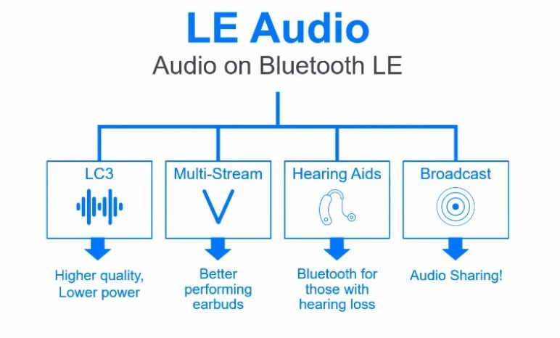
Motivación de Bluetooth LE Audio
Consumo eficiente de energía:
Tiempo de conexión más rápido
Menor ciclo de trabajo en conexión establecida
Planificación predictiva de tráfico
Broadcasting/Advertising
Flexibilidad para nuevos casos de uso
Conjunto de protocolos compartido para voz y media
Coordinación y sincronización entre múltiples dispositivos
Un único códec para voz y media.

Slide 14
One Architecture
2
Estándar para interoperabilidad

Slide 15
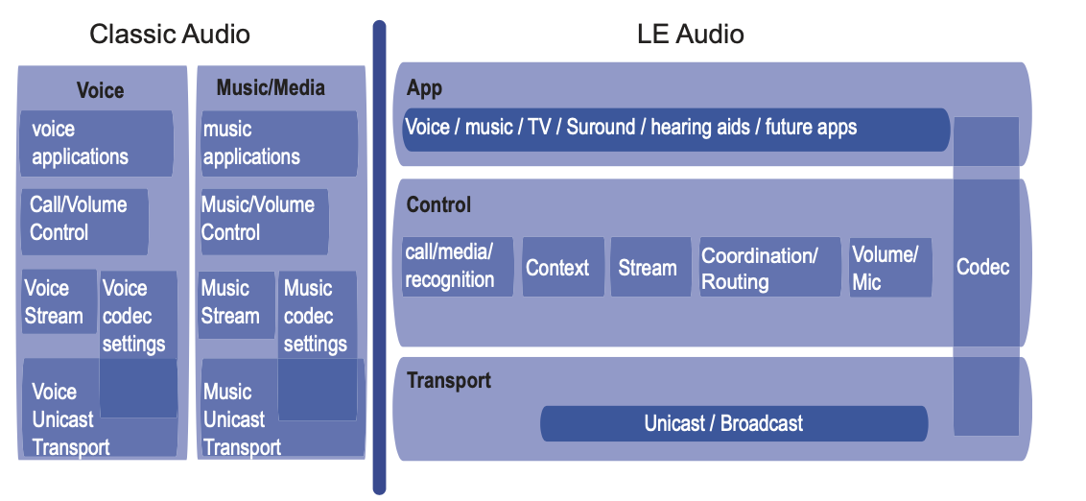
Evolución y Capas

Slide 16
Capa de Aplicación
2

Slide 17
Perfiles basados en casos de uso
Aplicación:
Telefonía
Media
Audífono para personas con pérdida de audición
Televisión
Multicanal

Slide 18
Capa de Control
2

Slide 19
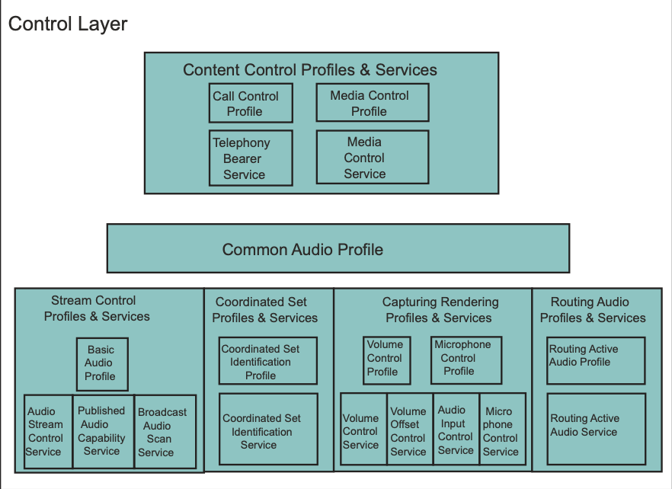
Secciones de la capa de control

Slide 20
LC3 Codec
2

Slide 21
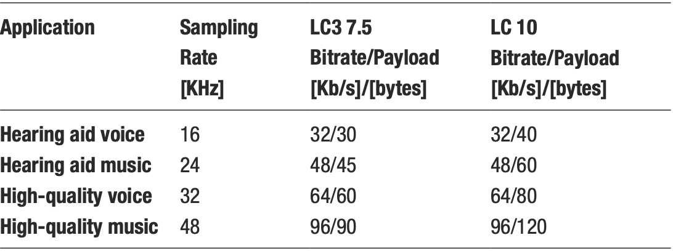
Low Complexity Communication Codec
Esencial para liberar espectro y operación de baja energía
Mediciones objetivas de calidad mediante:
PEAQ (Perceptual Evaluation of Audio Quality) para música
POLQA (Perceptual Objective Listening Quality Analysis) para voz
Mediciones subjetivas de calidad mediante MUSHRA (MUltiple Stimuli with Hidden Reference and Anchor) en escala de 1 a 5
LC3 cerca de 5
SBC (Bluetooth Clásico) cerca de 4
Duración de trama: 7.5 o 10 mS
Latencia: aproximadamente 2 veces la duración de la trama

Slide 22
Capa de Transporte
2

Slide 23
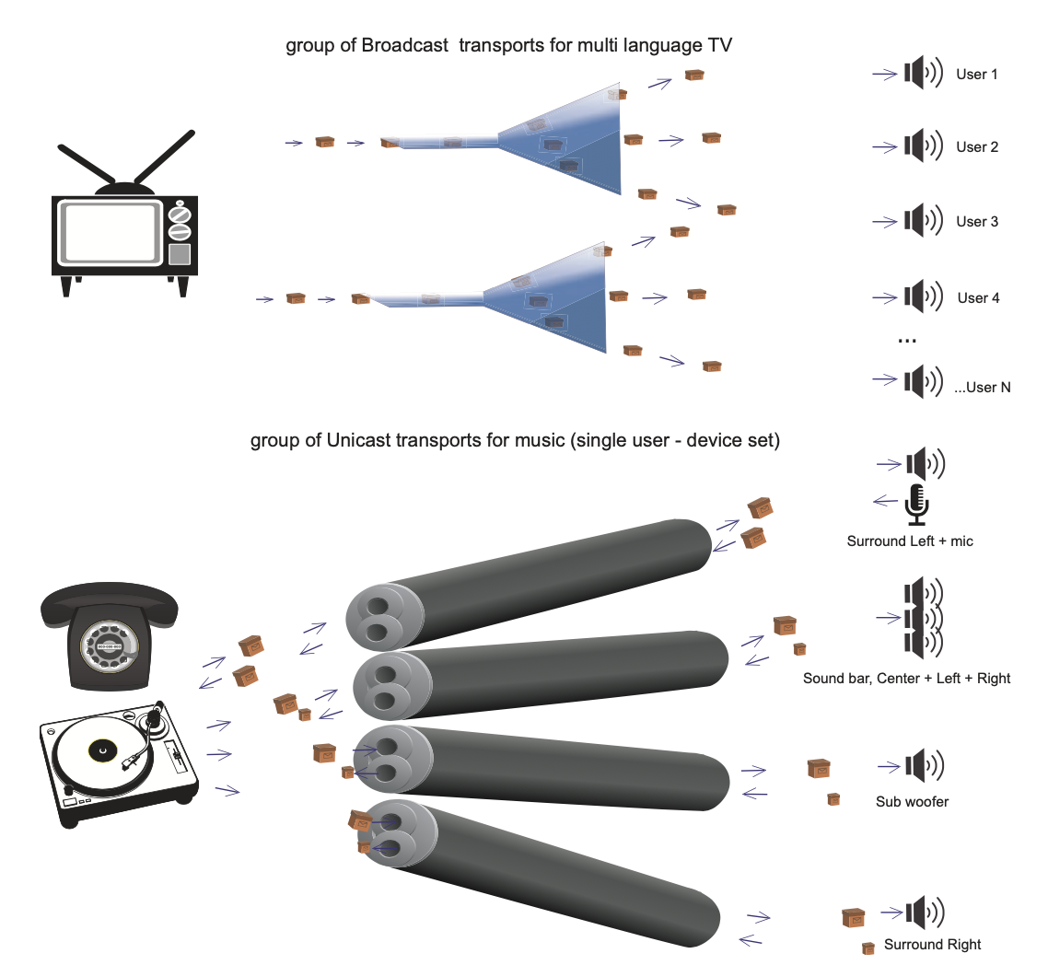
Broadcast y Unicast

Slide 24
Capa de transporte
QoS
Latencia
Tasa de bit objetivo
Fiabilidad: número de retransmisiones para asegurar que el paquete de audio llegue al receptor en caso de una interferencia
PLC: Packet Loss Concealment. Algoritmo para prevenir clicks/pops cuando hay pérdida de información y evitar retransmisión.
Canales isócronos
CIS (Connected Isochronous Stream)
BIS (Broadcast Isochronous Stream)

Slide 25
Casos de uso
2
Ejemplo de perfil de caso de uso

Slide 26
Clase Interactiva (I)
Capa | Módulo | Rol | Descripción
Aplicación | PBTVP | BTVS | Broadcast público
 |  | BTVK | Sincronización con broadcast por cada headset
 |  | BTVA | Encontrar el broadcast mediante teléfono
 |  | BTVD | Delegar el escaneo de headset a teléfono
Dos grupos de estudiantes en una misma aula:
Parte frontal para una tarea guiada
Parte posterior para observar una proyección
Equipamento:
TV para proyección
Headset por estudiante
Teléfono por estudiante

Slide 27
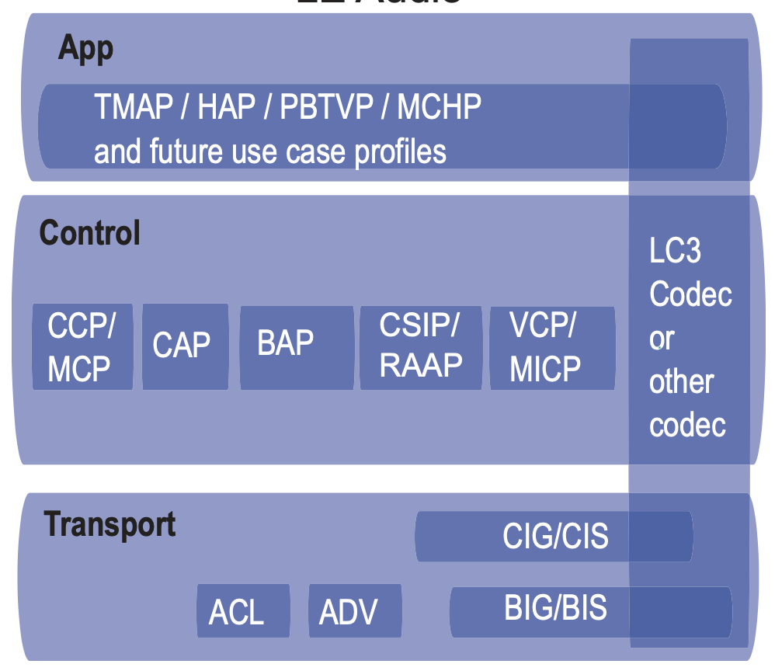
Clase Interactiva (II)
Capa | Módulo | Rol | Descripción
Control | BAP | Fuente de broadcast | Equipo de TV. Periodic Advertising para contenido y configuraciones
 |  | Destino de broadcast | Headset se sincroniza a un stream de Broadcast mediante teléfono
 |  | Asistente de broadcast | Teléfono para seleccionar distintos broadcast

Slide 28
Clase Interactiva (III)
Capa | Módulo | Rol | Descripción
Control | VCP | Controlador VCP | Teléfono controla el volumen del headset
 |  | VCP Renderer | Ajusta el volumen del headset

Slide 29
Clase Interactiva (IV)
Capa | Módulo | Rol | Descripción
Control | CAP | Initiator | Equipo de TV se configura para iniciar streams de audio
 |  | Acceptor | Los headsets se sincronizan con el stream
 |  | Commander | El teléfono indica al headset empezar la sincronización al TV y ajuste del volumen

Slide 30
Clase Interactiva (V)
Capa | Módulo | Rol | Descripción
Codec | LC3 | Configuración | 48 kHz

Slide 31
Clase Interactiva (VI)
Capa | Módulo | Rol | Descripción
Transporte | BIG/BIS | Broadcaster | TV envia el audio por broadcast y notifica el contenido y configuraciones por PA
 |  | Receptor sincronizado | Los estudiantes sincronizan los headsets con el broadcast isócrono

Slide 32
Clase Interactiva (VII)
Capa | Módulo | Rol | Descripción
Transporte | BIG/BIS | Central | Teléfono se conecta para recibir los registros PAC
 |  | Periférico | Los headsets publican los registros PAC hacia el teléfono

Slide 33
Grants
Número de proyectos

Slide 34

Bluetooth Low Energy Audio
Paulo Chiliguano
pauloeecs@icloud.com
https://pauloesteban.com

